Slide 1
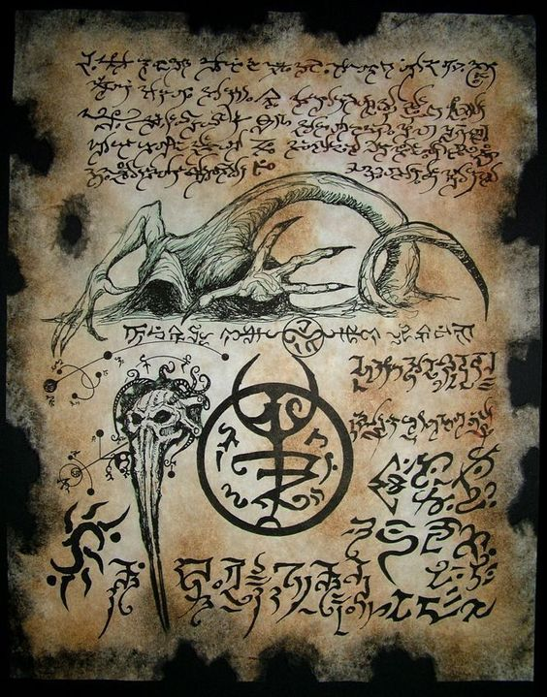

O Horror de
H. P. Lovecraft

